Slide 1
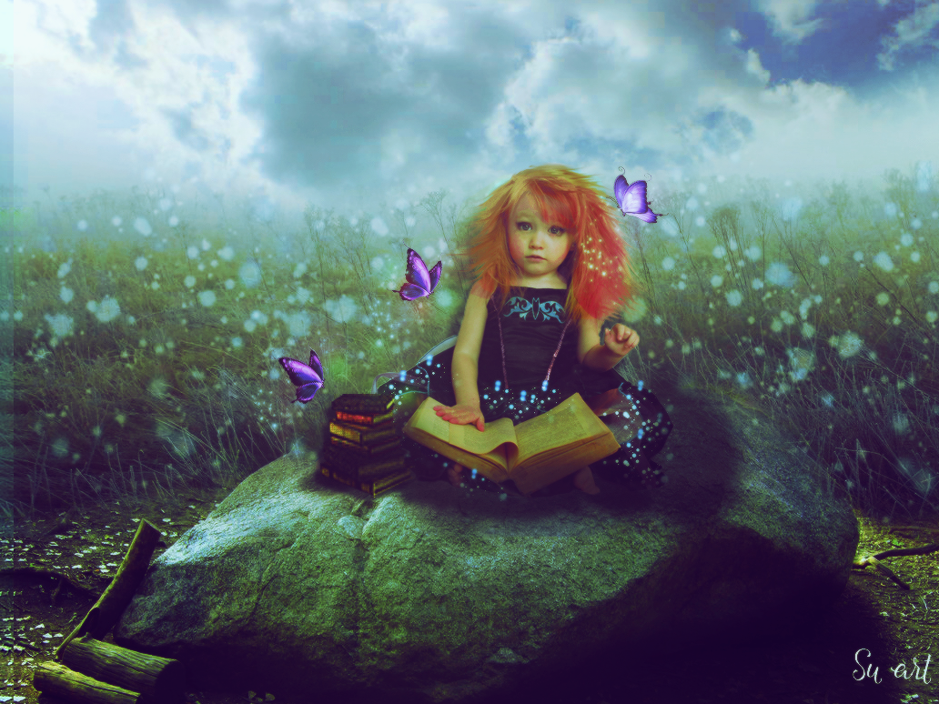
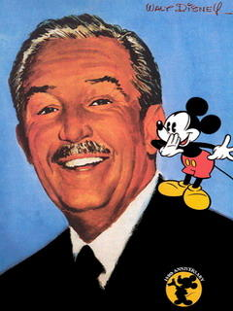
Рівень 3
Розвиток уяви
і фантазії
Занурюючись у фантазії, ми не маємо втрачати дійсність…
Уолт Дійсней, художник-мультиплікатор

Slide 2
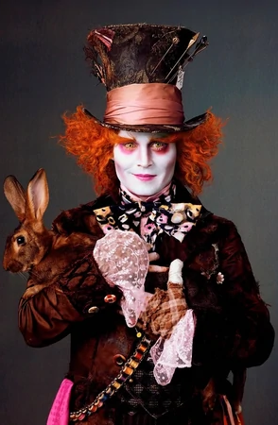
Ти вже маєш достатню кількість деталей, щоб зібрати міцну інтелектуальну броню!
Але ми маємо працювати над тим, що називається фантазією… Фантазія та реальність стоять поруч – ти маєш їх розрізняти, тому слід фантазувати.
Ти зрозумієш, чому мати уяву важливо, чому фантазувати корисно та яке значення має правильне та логічне висловлювання думки. Цікаво, яке відношення до фантазії мають звичайні хмарки?

Slide 3
Виконуй завдання сумлінно, самостійно та уважно! Ти маєш врятувати реальність! Передбачуй варіанти розвитку подій – це допоможе тобі у боротьбі зі злом!
Крок 1. Попроси батьків роздрукувати для тебе матеріали заняття.
Крок 2. Підготуй для заняття аркуші паперу, кольорові олівці або фломастери, фарбу, пензлик та воду для малювання, ручку, обов’язково уважність, таємничий настрій та силу у боротьбі зі злом, яке хоче спотворити нашу реальність.
Крок 3. Обов’язково ознайомся зі словничком та запам’ятай визначення термінів, які будуть зустрічатися тобі під час роботи.
Крок 4. Після фізкультхвилинки повертайся до роботи
Крок 5. Якщо після завдань стоять питання, то відповідай на них вголос або запроси до обговорення батьків, рідних або друзів.

Slide 4
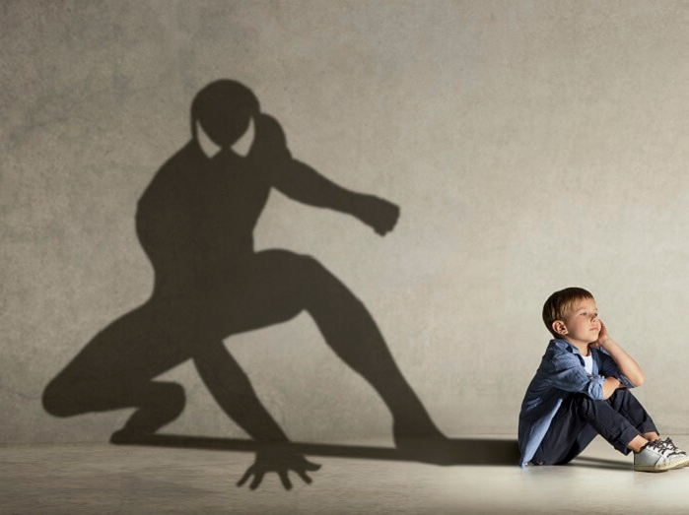
Уява
Допомагає уявляти образні ситуації, відновлювати образи минулого в пам’яті або планувати майбутнє. Тобто уява – це те, що допомагає думкам-картинкам виникати в твоїй голові, але вони можуть бути пов’язані з реальними подіями

Slide 5
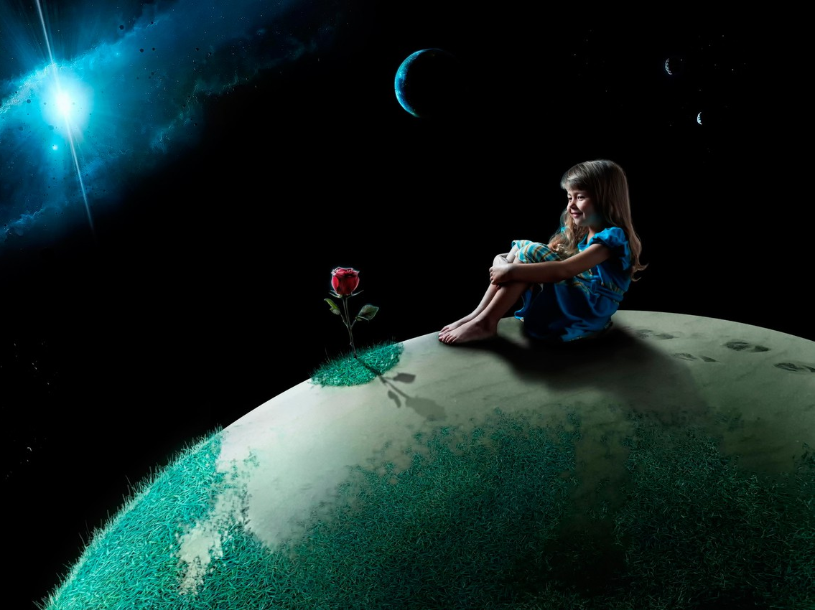
Фантазія
Щось таке, що не пов’язане з реальністю

Slide 6
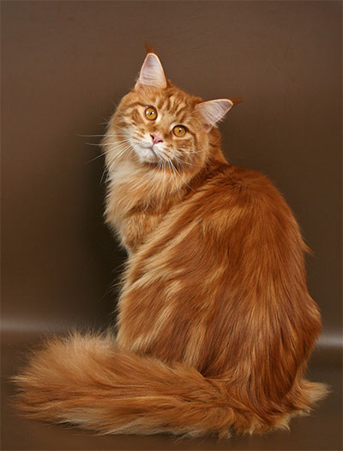
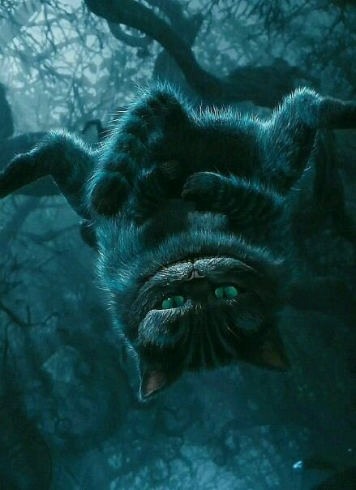
У чому полягає різниця?
Уява – відтворення реально існуючого об’єкта
Фантазія – створення неіснуючого образу

Slide 7
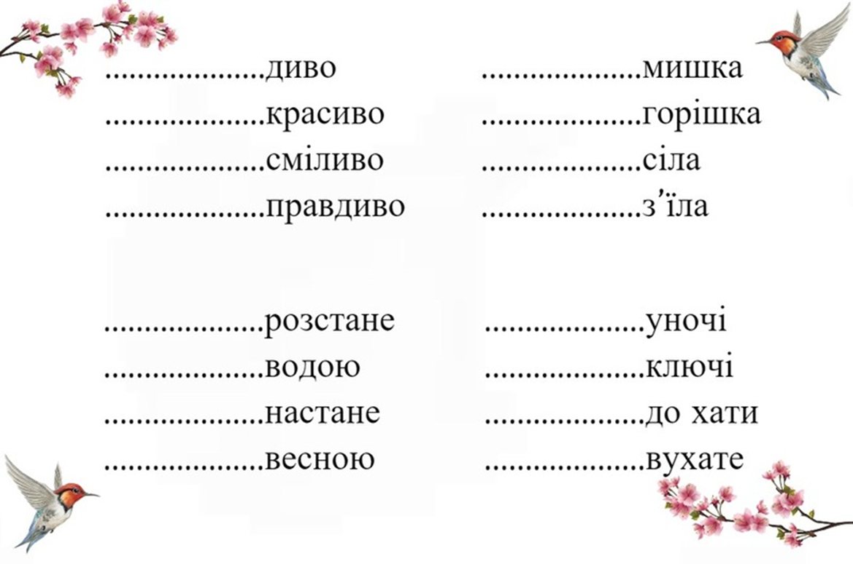
Виконання завдань у друкованому варіанті За кожне завдання тобі буде надаватися по 2 деталі до броні!
Завдання 1
Тобі треба скласти вірш із запропонованими словами

Slide 8
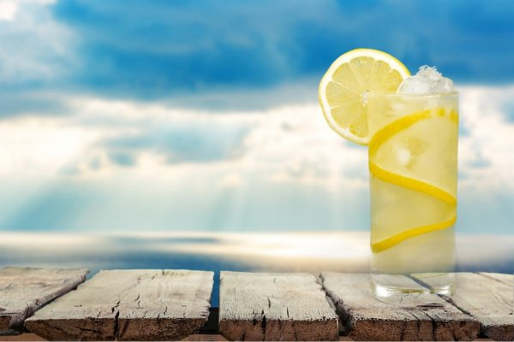
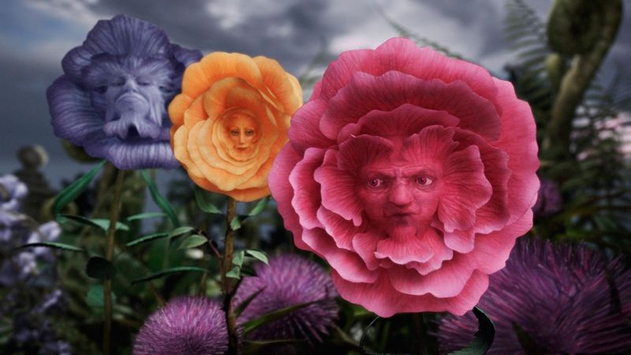
Виконання завдань у друкованому варіанті За кожне завдання тобі буде надаватися по 2 деталі до броні!
Завдання 2
Що було, якби…
Зосередься та уяви, що
Коти літають;
Квіти говорять;
Хмара замість дощу поливає землю лимонадом
Напиши, що було би, якщо це відбувалося!

Slide 9
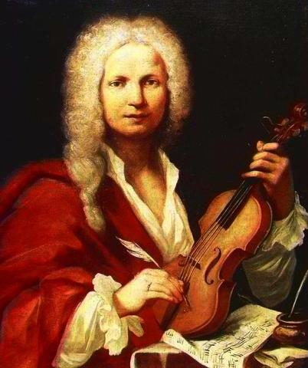
Завдання 3
Прослухай музичний твір композитора Антоніо Вівальді
«Пори року. Літо», який подано нижче.
Під час слухання заплющ очі та починай фантазувати.
Ти можеш рухатися, танцювати, уявляти себе актором або воїном, супергероєм або злодієм…
Після цього зобрази всі свої почуття за допомогою кольорів на папері

Slide 10
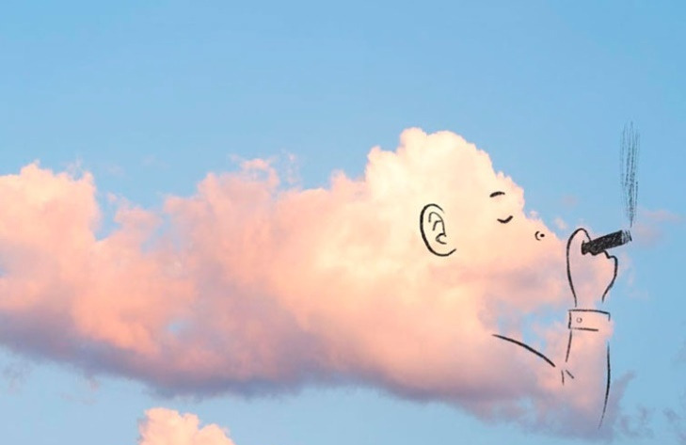
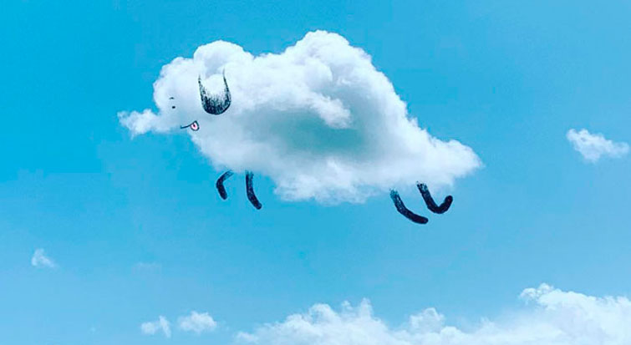
Завдання 4
Вийди на вулицю чи просто поглянь у вікно на небо. Над нами летять хмари. Розглянь їх. Уяви, на що схожа кожна хмарка і як може твій розум змінювати їх форми… Це магія!
Намалюй ті хмаринки, які тобі запам’яталися найбільше!
Практикуй цю вправу, щоб уява розвивалася ще швидше!

Slide 11
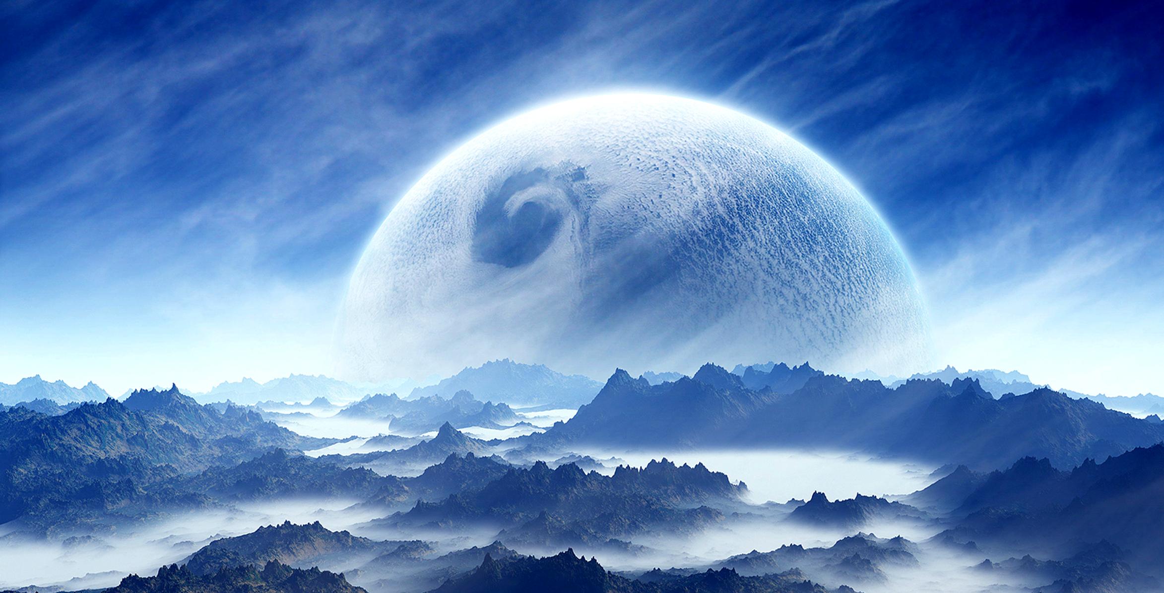
Завдання 5
Найбільш важливе завдання, яке приведе тебе до фінальної битви!
Уяви, що ти Володар Планети! Напиши, хто буде її мешканцями, склади розумні закони для своєї планети та розумні вимоги.
Опиши свою планету та намалюй. Обговори свої міркування з батьками чи з товаришами.
Думай про те, що твою планету може атакувати зло! Ти маєш її рятувати!

Slide 12
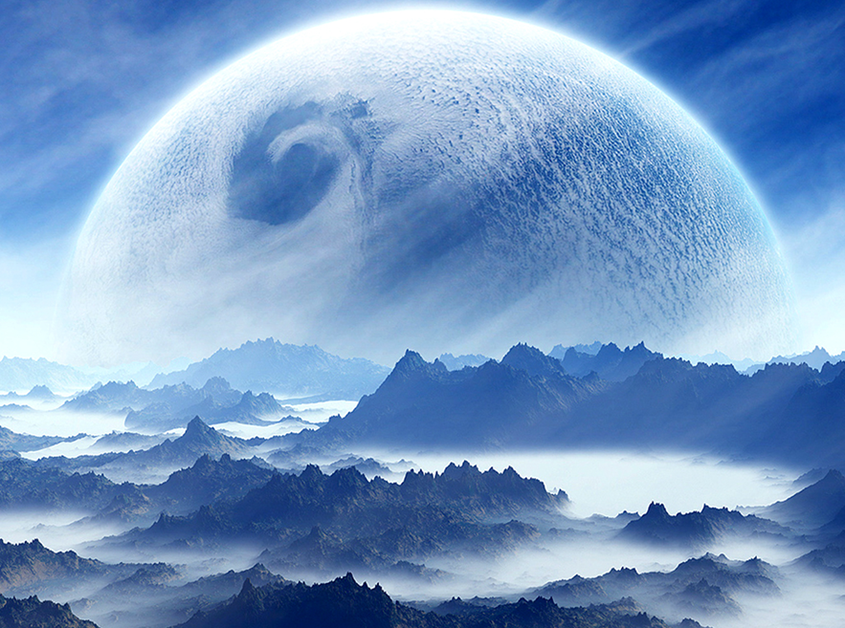
ВІТАЄМО!
Якщо ти вказав, що Володар має захищати свою Планету, а твої думки щодо управління нею та розподіл обов’язків ухвалили ті, з ким велося обговорення, тобі вдалося зібрати 10 деталей до броні та дійти до ФІНАЛЬНОЇ ІНТЕЛЕКТУАЛЬНОЇ БИТВИ!

Slide 13
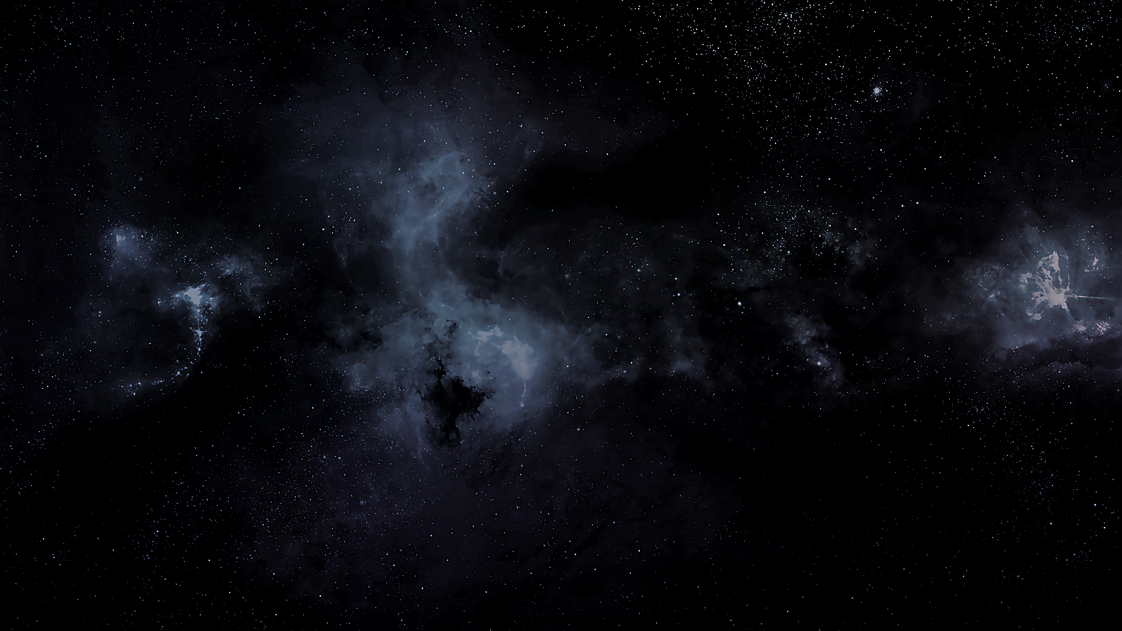
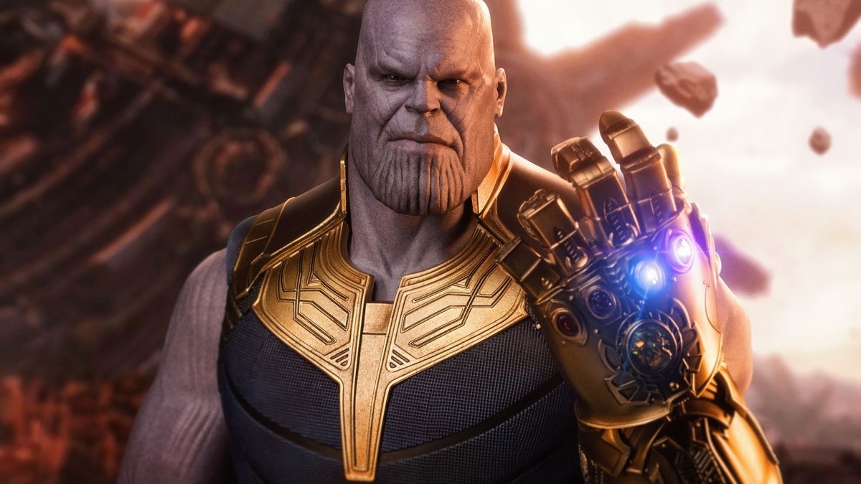
Ми зустрінемось у Великій Битві! Якщо ти не згадаєш усіх уроків, які здобув та не використаєш знання, які отримав – я зруйную твою Планету та твій Всесвіт! Переходь на останній рівень!

